Slide 1
Säsong 2018
Juniorklass 2

Slide 2
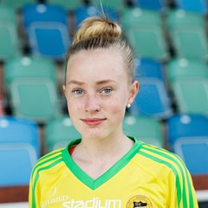
Målvakt
Många har uppfattningen att målvakten enbart är en defensiv spelare vars främsta uppgift är att rädda skott, faktum är dock att räddningar enbart är 16% av målvaktens totala agerande under match. Målvakten gör alltså betydligt mer än så. Intressant nog så visar studier att 60-75% av agerandet är av offensiv karaktär såsom hantering av bakåtpass, utkast, utspark och inspark Målvakten agerar i kontakt med boll oftare med fötterna än med händerna. Så mycket som 70 % av agerandet sker med fötter och enbart 30 % med händer
Viktiga enskilda egenskaper
Väl utvecklad speluppfattning;
Greppsäkerhet;
Kommunikation;
Reflexer;
Snabbhet;
Kondition.
Typiska målvakter i Mossens Damjuniorer
PRIMÄR
ARBETSYTA
Ebba

Slide 3
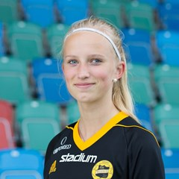
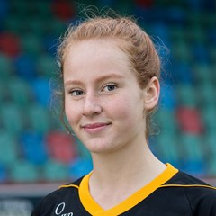
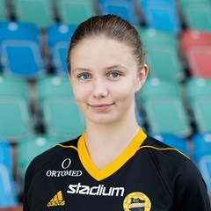
Mittback
Mittbackarna skall tillsammans med målvakten dirigera försvarsarbetet. T.ex. styra hur övriga spelare skall stöta på bollhållare runt straffområdet, markering vid fasta situationer samt att upprätthålla en offsidelinje. Innerbackarna skall alltid vara ett passningsalternativ bakåt. Detta innebär bl.a. att om den ena innerbacken har bollen skall den andra direkt ta defensivt djup för att vara passningsbar.
Viktiga enskilda egenskaper
Väl utvecklad speluppfattning;
Närkampsspel;
Markeringsspel;
Huvudspel;
Snabbhet;
Styrka.
Typiska mittbackar i Mossens Damjuniorer
PRIMÄR ARBETSYTA
Sara R.
Emma
Signe

Slide 4
Mitt(inner)back: Offensiv/defensiv
Innerbacken är utpräglat defensiv.
(1/2) I försvarsarbetet är huvuduppgiften markering och positionsspel, samt understöd till stötande ytterback och yttermittfältare.
(3) I anfall handlar det till största delen om att utgöra ett passningsalternativ bakåt samt att säkra ytan bakom ytterbackar och balansspelaren.

Slide 5
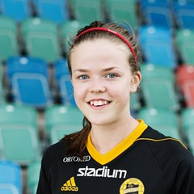
Vänsterback
Vänsterbacken är en snabb och löpvillig spelare. Ytterbacken måste ha en offensiv vilja och aktivt delta i anfallsspelet, t.ex. via offensiva räder längs kanten.
Mycket viktigt är växelverkan med yttermittfältaren för att skapa ömsesidiga spelalternativ på kanten.
Viktiga enskilda egenskaper
Väl utvecklad speluppfattning;
Snabbhet, både på korta och längre sträckor;
Löpvillighet;
Kondition;
Följsamhet;
Spelbar.
Typiska vänsterbackar i Mossens Damjuniorer
PRIMÄR
ARBETSYTA
Agnes
Tindra

Slide 6
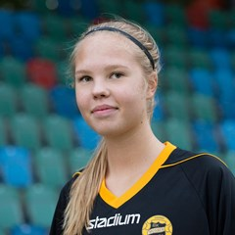
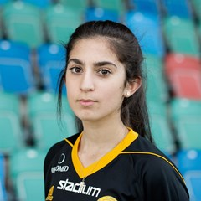
Högerback
Högerbacken är en snabb och löpvillig spelare. Ytterbacken måste ha en offensiv vilja och aktivt delta i anfallsspelet, t.ex. via offensiva räder längs kanten.
Mycket viktigt är växelverkan med yttermittfältaren för att skapa ömsesidiga spelalternativ på kanten.
Viktiga enskilda egenskaper
Väl utvecklad speluppfattning;
Snabbhet, både på korta och längre sträckor;
Löpvillighet;
Kondition;
Följsamhet;
Spelbar.
Typiska högerbackar i Mossens Damjuniorer
PRIMÄR
ARBETSYTA
Tilda
Samantha

Slide 7
Ytterback: Offensiv/defensiv
Offensiv/defensiv
Även om ytterbacken är något mer defensiv skall det finnas klara offensiva kvalitéer.
(1/2) I försvarsarbetet är huvuduppgiften markering och att sätta press på bollhållaren.
(3) I anfall handlar det mycket om att bredda och göra sig spelbar längs kanten.
1
1
2
2
3
3
1
2
3

Slide 8
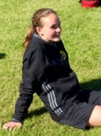
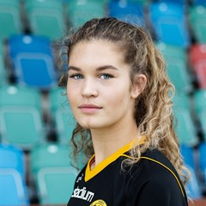
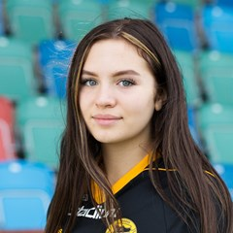
Innermittfält (Balansspelare)
Balansspelarna (innermitt) är planens strateger, offensivt såväl som defensivt. Offensivt är det i uppspelen som Balansspelarna har störst ansvar för strategin. Närmare straffområdet fungerar Balansspelarna mer som back-up till forwards och yttermittfältare. Defensivt ligger det största ansvaret på mittplan, att försvåra motståndarnas uppspel och erövra boll. Närmare eget straffområde tar inner(mitt)backarna över dirigeringen av försvarsarbetet.
Viktiga enskilda egenskaper
Väl utvecklad speluppfattning;
Passningar;
Styrka;
Snabbhet;
Presspel;
Markeringsspel.
PRIMÄR ARBETSYTA
Typiska innermittfältare i Mossens Damjuniorer
Cicci
Ella
Lollo

Slide 9
Innermitt/Balansspelare: Offensiv/defensiv
Offensiv/defensiv
(1) I det djupa försvarsarbetet är huvuduppgiften markering och positionsspel samt understöd till stötande yttermittfältare.
Mycket viktigt i försvarsspelet är också att balansspelaren sätter press på bollhållare direkt framför eget straffområde.
I försvarsarbetet på mittfältet handlar det mycket om att positionera sig själva och dirigera övriga spelare för att skära av motståndarnas spelalternativ samt att sätta hård press på motståndarnas innermittfältare.
(2) Balansspelaren styr uppspelet och dirigerar ut spelet på den mest framkomliga kanten alternativt direkt på forwards om det är luckor i mitten.
(3) I anfallsspel är balansspelaren uppgift att ligga väl utanför motståndarnas straffområde för att vara ett spelalternativ bakåt för forwards och yttermittfältare samt att ta andra bollar eller tidigt bryta motståndarnas uppspel.
1
1
1
2
2
3
3
2
3

Slide 10
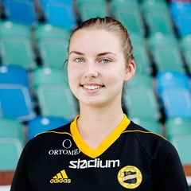
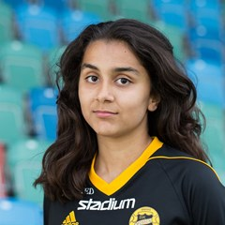
Vänster yttermittfält
Yttermittfältaren är en offensiv, snabb och löpvillig spelare. Yttermittfältaren skall kunna finta sin bevakare, löpa längs kanten, skära in i mitten och komma till avslut. Allt med bibehållen fart. Mycket viktigt är växelverkan med ytterbacken för att skapa ömsesidiga spelalternativ på kanten.
Viktiga enskilda egenskaper
Väl utvecklad speluppfattning;
Snabbhet, både på korta och längre sträckor;
Löpvillighet;
Kondition;
Följsamhet;
Spelbar.
PRIMÄR
ARBETSYTA
Typiska vänsteryttrar i Mossens Damjuniorer
Sara A.
Atena

Slide 11
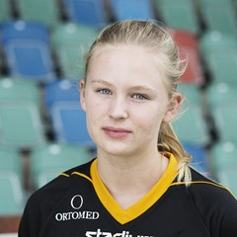
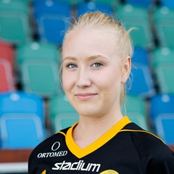
Höger yttermittfält
Yttermittfältaren är en offensiv, snabb och löpvillig spelare. Yttermittfältaren skall kunna finta sin bevakare, löpa längs kanten, skära in i mitten och komma till avslut. Allt med bibehållen fart. Mycket viktigt är växelverkan med ytterbacken för att skapa ömsesidiga spelalternativ på kanten.
Viktiga enskilda egenskaper
Väl utvecklad speluppfattning;
Snabbhet, både på korta och längre sträckor;
Löpvillighet;
Kondition;
Följsamhet;
Spelbar.
PRIMÄR
ARBETSYTA
Typiska högeryttrar i Mossens Damjuniorer
Alice
Fanny

Slide 12
Yttermittfält: Offensiv/defensiv
Offensiv/defensiv
Yttermittfältaren är något mer offensiv. (1) I försvarsarbetet är huvuduppgiften markering och att sätta press på bollhållaren, såväl mitt på plan som djup på egen planhalva. (2) I uppspel är det mycket viktigt att yttermittfältaren håller bredden på den sida där spelet är. På motsatt sida skall yttermittfältaren röra sig in en bit i banan för att utgöra ett passningsalternativ till Balansspelare, men direkt dra sig ut mot kanten om spelet kommer över. Yttermittfältaren måste alltid vara spelbar och jobba hårt för att dra till sig bollar.
(3) I anfall handlar det mycket om att bredda och göra sig spelbar längs kanten
1
1
2
2
3
3
1
2
1
2
3
3

Slide 13
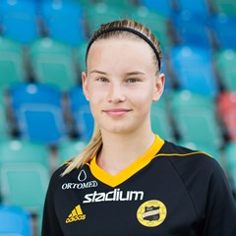
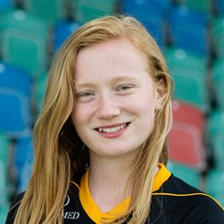
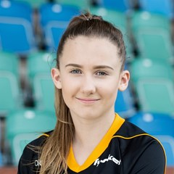
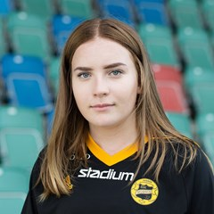
Anfall/Forward
Forwarden är en utpräglat offensiv spelare. Eftersom forwards ofta hamnar under hård press av motståndarnas försvarare måste forwards kunna göra alla moment snabbt. Mycket viktigt att kunna läsa spelet. Bra forwards ”hamnar” ofta fria efter en målvaktsretur och kan enkelt peta in bollen i mål.
Viktiga enskilda egenskaper
Väl utvecklad speluppfattning;
Avslut;
Snabbhet;
Kyla;
Huvudspel;
Styrka.
PRIMÄR
ARBETSYTA
Typiska anfallare/forward i Mossens Damjuniorer
Ida
Hedda
Nellie
Dominique

Slide 14
Anfall/Forward: Offensiv/defensiv
Offensiv/defensiv
Forwarden är en utpräglat offensiv spelare.
(1) I försvarsarbetet är huvuduppgiften att ligga kring mittlinjen och försvåra motståndarnas passningsspel. ”Stöt-räder” mot oförsiktiga motståndare är viktiga då och då.
(2) I uppspel via mittfält deltar forwards mest indirekt genom smart positionering. I snabba uppspel från backlinjen fungerar forwards som ”target player”.
(3) I anfallsspel måste forward kunna läsa spelet för att positionera sig rätt i straffområdet.
3
1
1
2
2
3
3
1
2
1
2
1
2
3
3

Slide 15
Speluppbyggnad- och etablering
Efter marken genom alla lagdelar
Snabbt & varierat passningsspel
Spel på rättvända eller halvt rättvända spelare för att driva bollen uppåt
Spela på felvända spelare för tillbakaspel
Ha tålamod. Cirkulera bollen.

Slide 16
Metoder i försvarsspel
Mossens Damjuniorer vill spela ett aggressivt försvarsspel med målet att återvinna bollen så fort som möjligt.
Vid försvarsspel vill vi krympa motståndarnas yta så mycket som möjligt.
Hög press. Vi vill återvinna bollen snabbast möjligt.
Försvarssida
Understöd
Markering

Slide 17
Metoder i anfallsspel
Vid bollinnehav vill vi öka vår spelyta.
Spelbar, spelavstånd, spelbredd, speldjup
Trianglar
Tålamodsrikt passningsspel
Omställningar/spelvändningar
”Rör på dig, det är din löpning som skapar möjligheterna.”

Slide 18
Anfallsvapen
Mossens Damjuniorer strävar efter att vara ett rörligt, kreativt, välspelande lag med stort bollinnehav.
Vi vill spela ett snabbt passningsspel där kreativa tjejer med god teknik bryter av mönstret med oväntade lösningar.
Göra sin motståndare, 1 v 1
Väggspel eller trianglar
Instick
Driva upp längs kanten för inspel

Slide 19
Sammanfattning spelidé
Spela framåt om vi kan – spela bakåt om vi behöver
Spela på rättvänd spelare om vi kan – spela på felvänd spelare om vi behöver
Spela efter marken om vi kan – spela i luften om vi behöver
Spela med ett eller två tillslag om vi kan – spela med fler tillslag om vi behöver
Spela ur läget om vi kan – spela på yta om vi behöver
Spela diagonalt om vi kan – spela rakt om vi behöver

Slide 20
Fyra tal att komma ihåg ☺
3
75
4
1
En bra balanserad träningsnivå med tre (3) schemalagda kvalitativa träningstillfällen i veckan möjliggör prestationer på såväl fotbollsplanen som i skolan.
För att kunna utveckla laget vill vi ha möjligheten att ställa krav på minst 75% närvaro
Senast fyra (4) dagar innan match vill vi du anmäler dig om du har blivit kallad, allra helst tidigare. Om du inte kan delta, meddela gärna skälet.
Vad är en vinnare?
Enligt oss är det en tjej som fokuserar på att utveckla sig själv och sin omgivning oavsett utgångsläge:
Inspireras av andra men fokuserar på egen utveckling
Vågar!
Förstår att det enda man kan påverka är sin egen prestation

Slide 21
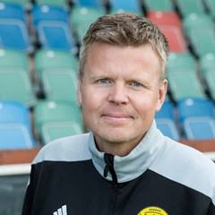
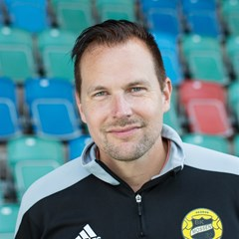
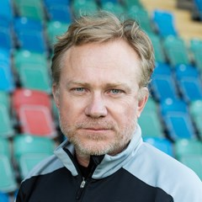
NU
KÖR
VI!!!

